Slide 1
Надежное и стабильное лесообеспечение как залог успешного функционирования ЛПК в России
XVII Петербургский Международный Лесопромышленный Форум,
Санкт-Петербург, Россия
Ярно Сеппяля, Руководитель отдела лесной промышленности и биорешений

Slide 2

Содержание
Indufor
Ключевые идеи
Текущая ситуация
Новые тенденции и альтернативные режимы ведения работ
Развитие методов лесозаготовки, трудовые ресурсы и продуктивность

Slide 3
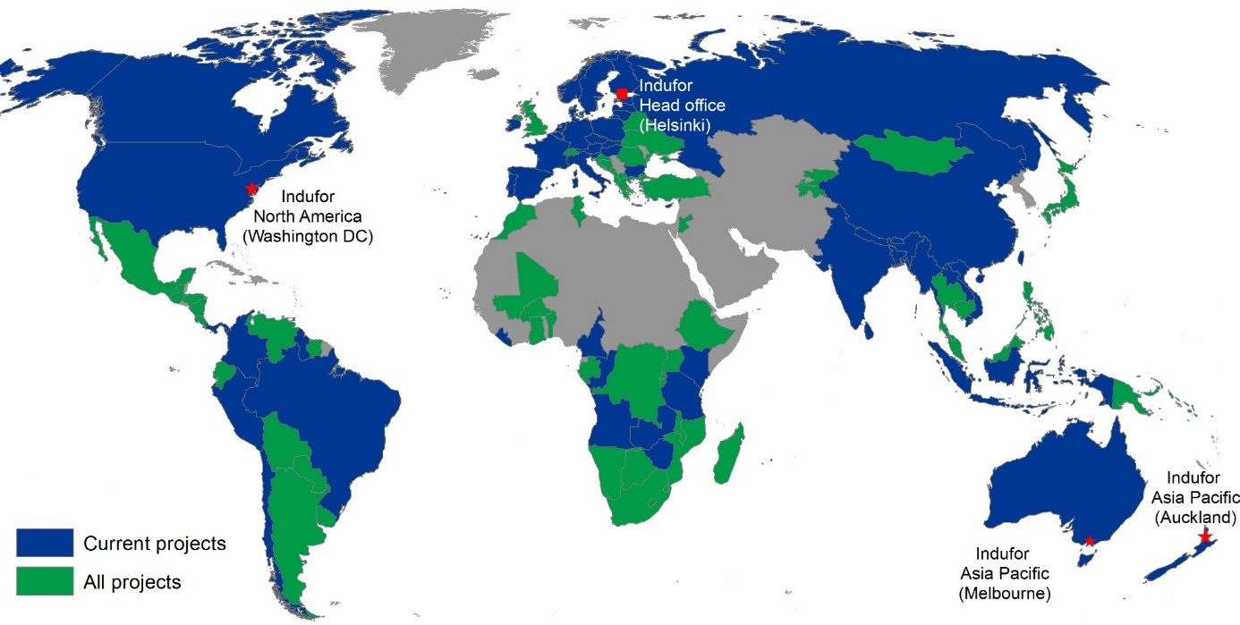
Indufor – Несколько фактов
Независимая международная консалтинговая компания в Финляндии, Новой Зеландии, Австралии и США, обладающая более чем 30-летним опытом в лесном секторе и природных ресурсах.
Мы предоставляем консалтинговые услуги мирового уровня для широкого круга частных и государственных клиентов
Более 300 клиентов в более чем 800 проектах на 5 континентах
Текущие проекты
Все проекты

Slide 4
Indufor – Лесная промышленность и биорешения
Снабжение биомассой и планы лесообеспечения
Пригодность площадки для плантации лесных культур; породы и виды биомассы
Потенциальные и реалистичные запасы биомассы
Разработка моделей предложения и оценка связанной с ними структуры стоимости
Стратегии ведения бизнеса
(Предварительные) технико-экономические обоснования
Бизнес-планы
Рыночные исследования спроса, предложения и торговли – предложения по выходу на рынок
Исследования сегментов конечного потребления и определения потенциальных клиентов
Комплексная проверка и сделки слияния и поглощения (M&A)
Комплексная проверка покупателя и продавца
Определение стоимости
Слияние и поглощение
Улучшение производственных показателей
Технологические оценки
Анализ по улучшению операционных показателей
Сравнительный анализ промышленности
Оценка продуктивности сегмента промышленности
Сравнительный анализ отдельных производств

Slide 5
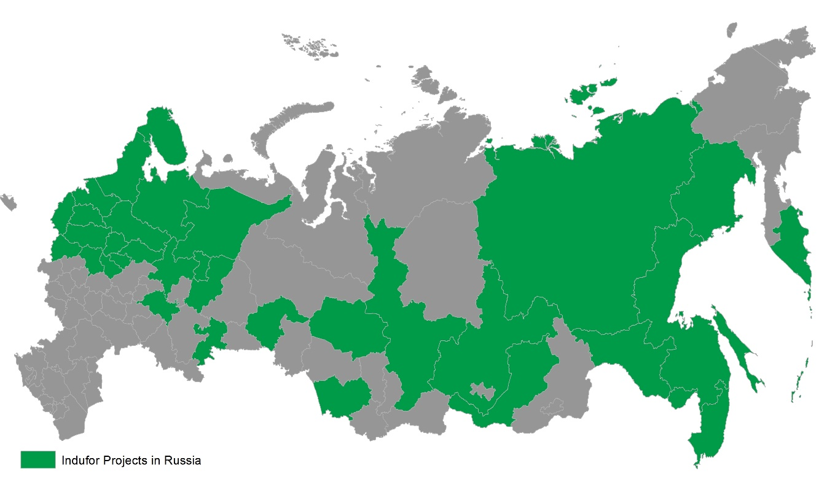
Indufor – Россия
В России с конца 1980 годов
Как стратегические, так и оперативные проекты.
Наши услуги охватывают все стратегически важные аспекты промышленности:
Лесоуправление
Инвентаризацию. лесных ресурсов
Лесообеспечение
Производственные процессы
Сбыт и маркетинг
Логистику.
Проекты компании Indufor в России

Slide 6
Основные выводы

Slide 7
Основные выводы – Эффективное лесообеспечение
Выгоды от сырья и трудовых ресурсов по-прежнему имеют место быть, но с каждым годом их все меньше
Ожидается, что себестоимость круглой древесины существенно увеличится
Инвестиционные планы должны быть реалистичными – много утопичных планов, недооценивающих трудности, связанные с лесоснабжением
Анализ оптимального размера производства – по всей видимости, производства меньшего размера будут предпочтительны в будущем
Россия нуждается в стабильном рынке древесного сырья, чтобы инвестиции в организацию лесоснабжения не сосредотачивались лишь на собственные участки аренды
В других частях света владение лесом и промышленное производство зачастую разделено
Доля сортиментной лесозаготовки увеличилась по всей стране, что привело к снижению количества работников, необходимых для заготовки одного кубометра древесины
Доля сортиментной лесозаготовки приближается к той точке, когда существенное увеличение предполагает большее количество капиталовложений в инфраструктуру и ремонт
Предотвращение простоев в лесозаготовке имеет ключевую роль в гарантии успеха лесоснабжения
Разные условия для больших компаний с собственным парком техники и меньших компаний-подрядчиков
Необходимы новые решения в сервисном обслуживании, особенно для мелких предпринимателей, работающих с небольшим бюджетом

Slide 8
Текущая ситуация

Slide 9
Сырье – Балансы Россия имеет самую низкую стоимость древесины, но и самый большой рост цен, постепенно приближаясь к уровню Канады.
Цены в 2014
Годовое изменение цен в 2006-2014
Руб./м³

Slide 10
Сырье – Пиловочник Аналогично балансам цены на пиловочник по-прежнему самые низкие среди основных стран-конкурентов, но их рост значительно больше чем, например, в Канаде и Финляндии.
Цены на пиловочник в 2014
Изменение цен на пиловочник в 2006-2014
Руб./м³

Slide 11
Сырье – Обзор цен на круглую древесину Несколько факторов оказывают влияние на развитие цен на круглую древесину в России. Дорожная инфраструктура останется одной из ключевых проблем.
Конкурентоспособность российского сырья столкнется с серьезными проблемами в течение нескольких следующих лет:
В отличие от многих конкурирующих стран стоимость древесины на корню в России очень низкая, а стоимость пиловочника состоит преимущественно из стоимости лесозаготовки и транспортировки.
Таким образом, влияние рыночных факторов, способствующих снижению стоимости на корню, не так велико, как в странах-конкурентах.
Более того, инфляция увеличит производственную себестоимость лесозаготовки и логистики.
Дорожная инфраструктура продолжит представлять определенные трудности. Необходимы инвестиции капитала в лесную инфраструктуру.
Ориентировочная структура стоимости пиловочника

Slide 12
Лесообеспечение – Прогноз себестоимости В реальном выражении ожидается увеличение себестоимости на более чем 30% преимущественно за счет увеличения расстояния транспортировки, а также стоимости строительства и ремонта дорог.
Возрастающие расстояния транспортировки увеличат ее стоимость, наравне с ростом себестоимости строительства и ремонта дорог на кубометр древесины. Тем не менее, ожидается, что общая производительность в обоих случаях улучшится в связи с более высоким качеством дорог и новыми компаниями с эффективным оборудованием и высокой производительностью в строительстве дорог.
Сортиментная лесозаготовка требует больших капиталовложений, так как почти половину стоимости составляет амортизация. Ожидается, что цены на топливо, ГСМ и рабочую силу будут расти быстрее, чем стоимость закупки оборудования.
Себестоимость при использовании форвардера требует меньших капиталовложений, чем при использовании харвестера. Доля труда при этом имеет большую роль. Будущая стоимость будет расти довольно равномерно за счет стоимости трудовых ресурсов, топлива, колес и цепей, запчастей и ремонта.

Slide 13
Инфраструктура – Стоимость строительства дорог Средняя стоимость строительства дорог в России одна из наиболее высоких в мире.
Сравнение стоимости строительства дорог
Сравнение стоимости строительства дорог

Slide 14
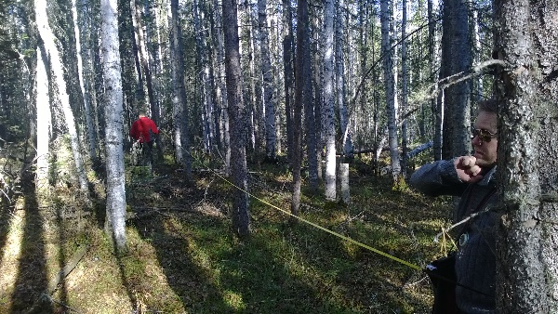
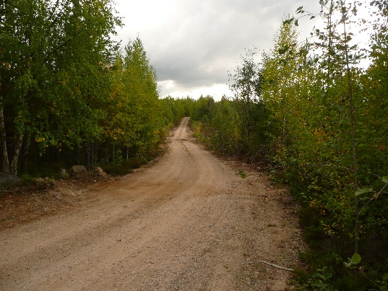
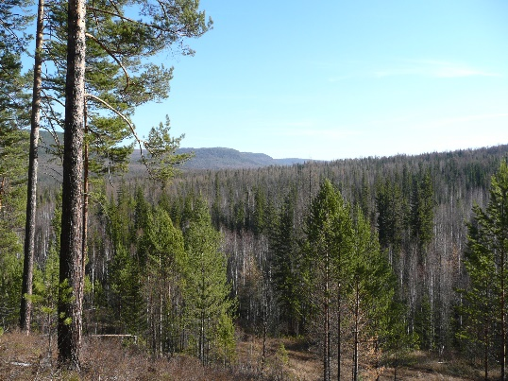
Лесообеспечение – Необходимость интенсивного управления лесным ресурсами Экстенсивная модель ведения лесного хозяйства привела к нежелаемой структуре лесных участков. Компаниям приходится проходить все большие расстояния в поисках хороших лесных участков. Внедрение интенсивного лесоуправления позволило бы более эффективно использовать лесные ресурсы.
Методы интенсивного лесоуправления предполагают
Успешное лесовозобновление
Уход за лесом
Рубки промежуточного пользования
Более высокая продуктивность насаждения
Более высокое качество древесины
Более низкая доля смешанных лиственных насаждений
На северо-западе России остается все меньше хороших участков для лесозаготовки с достаточным количеством круглой древесины, расположенных рядом с производствами
Также в Сибири существует необходимость в поиске прежде не пройденных участков для лесозаготовки
Фото: Сверху: смешанный лес среднего возраста в Иркутской области. Слева: Неухоженный молодой лесной участок в Республике Карелия. Справа: Молодой смешанный лес в Иркутской области.

Slide 15
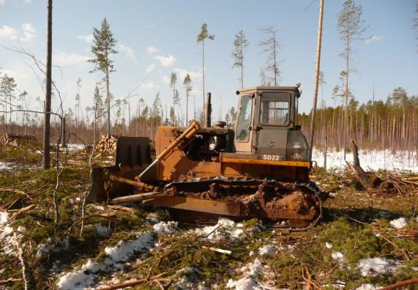
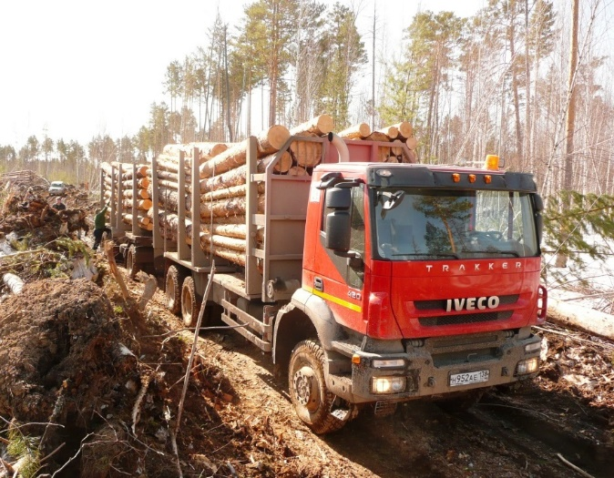
Лесообеспечение – Зимняя лесозаготовка Преобладающий способ ведения лесозаготовки. Необходимость регулярного обновления дорог и путей. Предполагает значительный парк лесозаготовительного оборудования в связи с более коротким периодом лесозаготовки.
Годовые капитальные затраты при лесозаготовке лишь в зимнее время
Фото: Сверху: Бульдозер, прокладывающий лесовозную дорогу в Сибири. Снизу: Лесовоз с полной погрузкой, готовый к транспортировке на завод, Сибирь

Slide 16
Новые тенденции и альтернативные режимы ведения работ

Slide 17
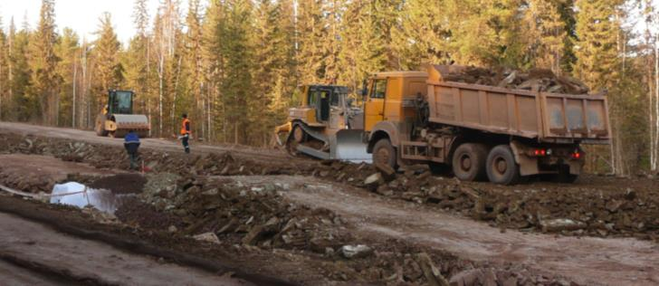
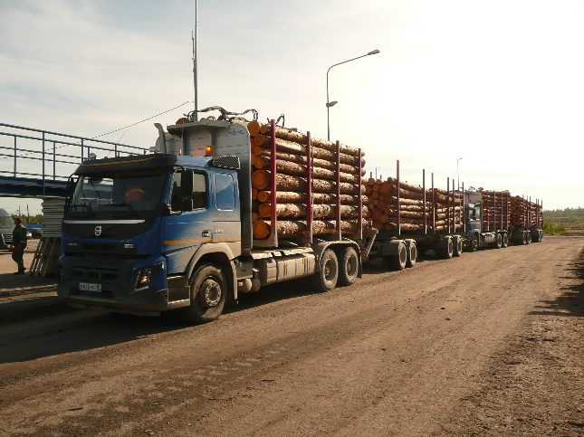
Лесообеспечение – Круглогодичная лесозаготовка Некоторые компании осуществили анализ инвестиций в круглогодичную лесозаготовку, в том числе и в сеть лесных дорог с прочным основанием, покрытием и дренажной системой. После завершения строительства при надлежащей эксплуатации будет необходим лишь регулярный ремонт.
Годовые капитальные затраты при круглогодичной лесозаготовке
Фото: Сверху: Ход строительства дорог в Сибири. Снизу: Прибытие груженых лесовозов на лесопильное производство на северо-западе России

Slide 18
Лесозаготовка – Зимняя vs. круглогодичная График строительства и уровень инвестиций в круглогодичную и традиционную в России зимнюю лесозаготовку отличаются. Для зимней лесозаготовки требуется примерно вдвое больше лесозаготовительного оборудования, а для круглогодичной - большее количество стартовых инвестиций.
Зимняя лесозаготовка
Круглогодичная лесозаготовка

Slide 19
Лесозаготовка – Зимняя vs. круглогодичная Сравнение совокупных инвестиций в круглогодичную и зимнюю лесозаготовку демонстрирует, что проведение лесозаготовки в зимнее время может быть более дешевой альтернативой в краткосрочной перспективе. Тем не менее, в длительной перспективе круглогодичная заготовка предполагает меньшее количество инвестиций.
Общие годовые инвестиции в круглогодичную и зимнюю заготовку
Совокупные инвестиции в круглогодичную и зимнюю заготовку

Slide 20
Лесоснабжение – Себестоимость Себестоимость зависит от способности компаний эффективно использовать расчетную лесосеку. Стремление к высокому уровню использования РЛ должно быть наибольшим на территориях, которые требуют крупных инвестиций в инфраструктуру.
Себестоимость по различным лесозаготовительным участкам
Чувствительность себестоимости к уровню использования РЛ

Slide 21
Развитие методов лесозаготовки, трудовые ресурсы и продуктивность

Slide 22
Лесозаготовка – Методы лесозаготовки и капитальные затраты Доля сортиментной лесозаготовки в России растет, тем не менее ее рост сдерживает необходимость больших капитальных затрат и ремонта.
Наиболее распространенный метод лесозаготовки (55%) – это цельно-древесная заготовка современным (североамериканским) или старым российским оборудованием
Доля сортиментного способа постепенно растет и в Сибири, где все же преобладает цельно-древесная заготовка
Согласно оценкам примерно 30% российской лесозаготовки осуществляется сортиментным способом (харвестер + форвардер)
Доля сортиментной лесозаготовки выше в западной части России – так, например, в Республике Карелия она является преобладающим способом
На долю более старого способа, цельно-древесной лесозаготовки, представляющей из себя заготовку моторной пилой и механизированную трелевку, приходится 15%
Этот способ преобладает среди мелких предпринимателей, которые не могут позволить себе большие капитальные затраты на лесозаготовительную технику.
Механизированная и ручная лесозаготовка

Slide 23
Лесозаготовка – Трудовые ресурсы Внедрение новых способов лесозаготовки и технологии привело к стабильному снижению потребности в трудовых ресурсах, необходимых для заготовки одного кубометра древесины. Для того, чтобы реализовать потенциал, необходимы крупные инвестиции в инфраструктуру, ремонт и запчасти.
В течении последних 5 лет количество населения, занятого в секторе лесозаготовки, постоянно уменьшалось при росте объема заготовленной круглой древесины
Это почти вдвое снизило среднее количество сотрудников, необходимых для заготовки одного кубометра.
Тем не менее, по-прежнему имеется потенциал, от которого можно было бы получить дополнительную выгоду. Исходные положения:
Современное оборудование для осуществления сортиментной заготовки с эффективным сервисом и поставками запчастей
Интенсивная транспортировка и современное оборудование
Наличие дорожной сети, функционирующей в течение 10 месяцев в год
Трудовые ресурсы, необходимые для заготовки миллиона кубометров древесины в России

Slide 24
Лесообеспечение – Риски, связанные с простоем при лесозаготовке В данном примере капитальные затраты на м³ цепочки харвестер-форвардер производительностью 70 000 м³ в год примерно на 38% ниже по сравнению с цепочкой в 40 000 м³/г. Большим компаниям, способным поддерживать парк техники в хорошем состоянии, легче достигнуть более высокую производительность.
Эффект производительности на стоимость кубометра заготовленной древесины
В Финляндии в переменчивых условиях и типах лесов наибольшая производительность, достигаемая цепочкой харвестер-форвардер, составляет примерно 80 000 м³/г
В российских реалиях, согласно наблюдениям Indufor, годовая производительность варьируется от 20 000 м³ и 70 000 м³ в год.
Стандартная причина низкой продуктивности – это время простоя, вызванное поломками. Из-за недостатков ресурсов, ремонт зачастую направлен не на профилактику, а на устранение поломок.
Проще для более крупных компаний с доступым капиталом – необходимы новые решения для компаний меньшего размера
Неблагоприятное развитие курса рубля существенно увеличило стоимость лизинга/капитальные затраты на лесозаготовку в России.

Slide 25
Лесообеспечение – Оптимальный размер производства В будущем с меньшей доступностью сырья и ценой, по которой промышленность готова закупать древесину, оптимальный размер производства может быть меньше, чем в настоящее время
Стоимость древесины за кубометр возрастает с увеличением размера производства. Тем не менее, после того, как определенный размер производства превышен, получаемая выгода становится незначительной.
С точки зрения инвесторов, это может означать, что оптимальный размер производства в будущем (точка слияния стоимости древесины и производства на графике) может быть меньше, чем в настоящий момент.
Развитие стоимости древесины и производства
Себестоимость
Стоимость производства

Slide 26


